Slide 1

Lecciones de programación para principiantes
Moviéndose derecho (NXT)

Slide 2
Objetivos de la lección
Aprender como hacer que su robot se mueva hacia adelante y hacia atrás
Aprender como usar el bloque de “Mover la dirección” (Move Steering)
Aprender a leer los valores de los sensores utilizando Port View

Slide 3
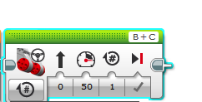

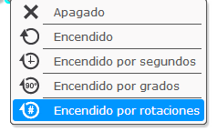
Bloque de Mover la dirección “Move STEERING”
B
C
Modo de Operación
Seguir/Freno
Dirección: Derecho o giro
Poder/Velocidad
Duracion/Distancia

Slide 4
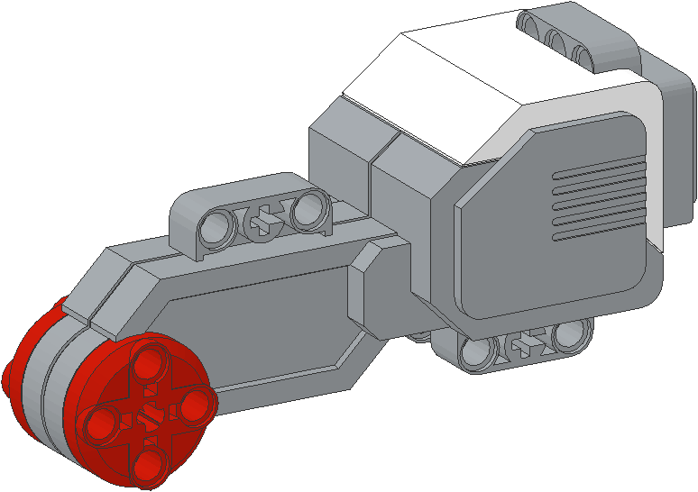
Poder Negativo y Positivo: Retroceder y avanzar
Poder Negativo = Retroceder
Poder Positivo = Avanzar

Slide 5

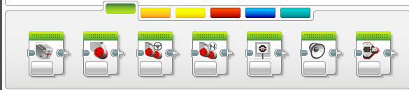
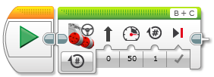
¿Cómo moverse hacia adelante?
PASO 1: Ventana de bloque verde, selecciona y arrastra el bloque de Mover la dirección hasta el área de programación.
PASO 2: Suéltalo al lado del bloque de inicio (Flecha verde).

Slide 6
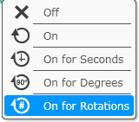
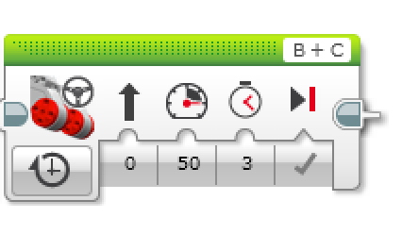
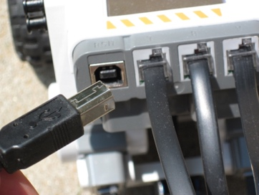
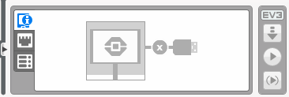
Desafío 1: Moverse hacia adelante (3 segundos)
Step 3
PASO 1: Ventana de bloque verde, selecciona y arrastra el bloque de Move Steering hasta el área de programación.
PASO 2: Suéltalo al lado del bloque de inicio (Flecha verde).
PASO 3: Selecciona Opciones. Mover “3 Segundos”
PASO 4: Conectar el NXT a su laptop a través del cable USB
PASO 5: Descargar al NXT
Step 4
Step 5

Slide 7
Insrucciones del Maestro
Divide la clase en grupos según sea necesario
Dale a cada equipo una copia de la hoja de trabajo desafío de Moviéndose derecho
Los detalles del desafío están en la diapositiva 8
Discusión en la Diapositiva 9
La solución la diapositiva 10
Una mejor manera en la diapositiva 11

Slide 8
Moviéndose derecho: segundos vs. Grados vs. Rotaciones
META
DESAFIO: Mueve su robot hacia adelante desde la línea de inicio hasta la meta (1) y de vuelta al inicio (2).
Intenta los modos de SEGUNDOS, GRADOS o ROTACIONES y ajusta la duración/distancia
Intenta diferentes velocidades
1
2
B
INICIO
C

Slide 9
Discusión De Moviéndose derecho
¿Adivinaste y comprobaste mucho?
Sí. La programación con segundos, rotaciones y grados usando la conjetura y la comprobación toma mucho tiempo y esfuerzo.
¿Acaso cambiar la velocidad importa?
  Sí. Cuando se mueve en segundos, su velocidad será importante.
¿Crees que el tamaño de la rueda importa?¿Por qué?
El tamaño de la rueda afecta a los grados/rotaciones.
¿Crees que el nivel de batería importa?¿Por qué?
  Si, cuando se mueve con segundos. El nivel de la batería puede cambiar su potencia(velocidad).

Slide 10
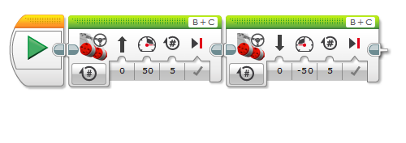
La Solucion del Reto
Esto sería cambiado por grados o segundo
Hay una mejor manera (ve a la diapositiva 11) para resolver este desafío

Slide 11
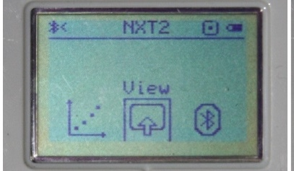
Solución: Usando View
Intenta “View” en el bloque “Brick”
  Refiérase a la Lección Port View en EV3Lessons.com.
Mueva su robot con la mano desde la línea de inicio hasta la Meta.
  Lea cuántos grados movió su robot.
  Utilice este número en el Bloque de Dirección Mover para mover la distancia correcta.

Slide 12
CREDIToS
Este tutorial fue creado por Sanjay Seshan and Arvind Seshan
Traducida por: Ian De La Garza Team: Voltec Robotics 6647
Mas lecciones disponibles en www.ev3lessons.com
Esta obra obtiene su licencia bajo Creative Commons Attribution-NonCommercial-ShareAlike 4.0 International License.

